Slide 1
Wir stellen uns vor...

Slide 2
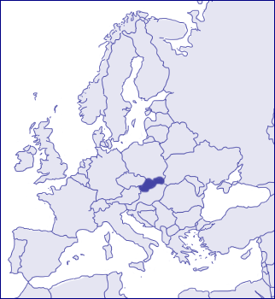
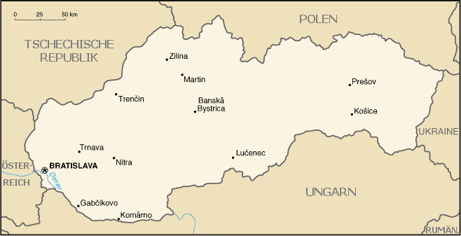
Wir kommen aus der Slowakei
Die Slowakei liegt in Mitteleuropa.
Unsere Nachbarn sind:
Polen, Ungarn, Ukraine, Österreich und die Tschechische Republik.

Slide 3
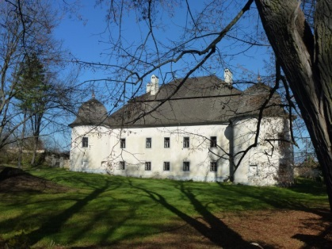
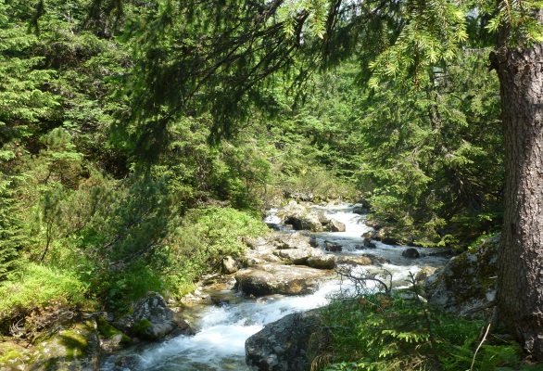
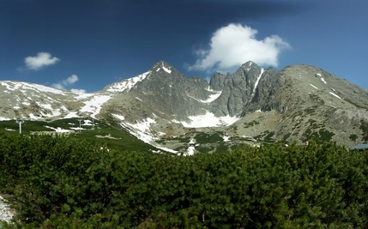
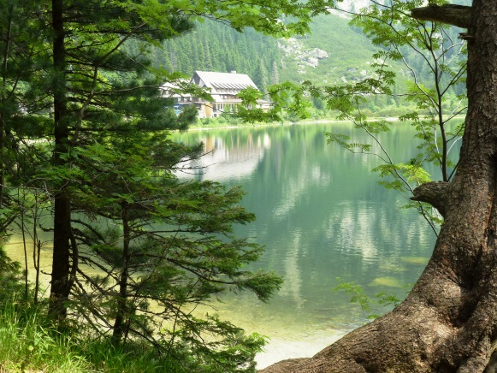
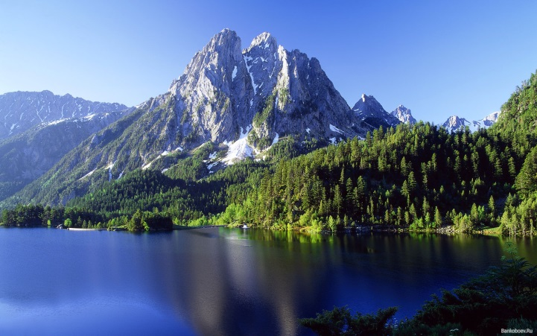
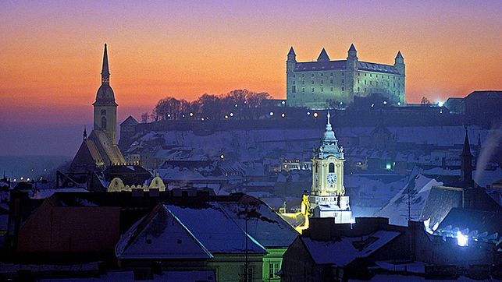
Der Kastell in Ostrá Lúka
Die Hohe Tatra – Berge, Flüsse, Wasserfälle
Die Hauptstadt ist Bratislava
Die Slowakei ist wünderschön
Die Burg Krásna Hôrka

Slide 4
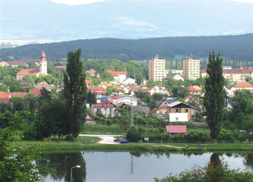
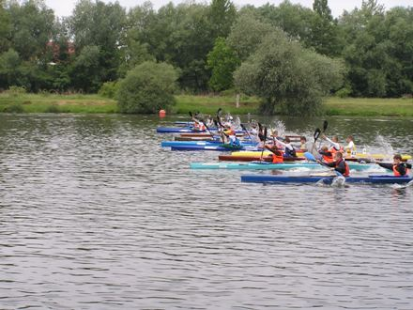
Unsere Stadt heißt Nováky
Nováky sind bekannt durch Kanoistik
und
Wasserball.
Es ist auch eine Bergbaustadt.

Slide 5
Die Stadt Nováky liegt genau hier:

Slide 6
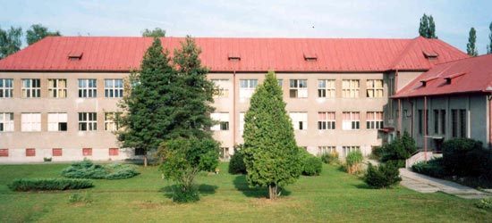
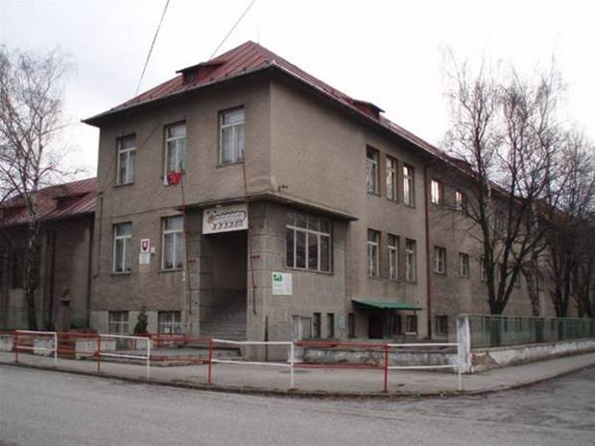
Unsere Schule
Wir besuchen die Grundschule in Nováky,
es ist eine kleine Stadt in der Slowakei.
Die Schule hat 402 Schüler.

Slide 7
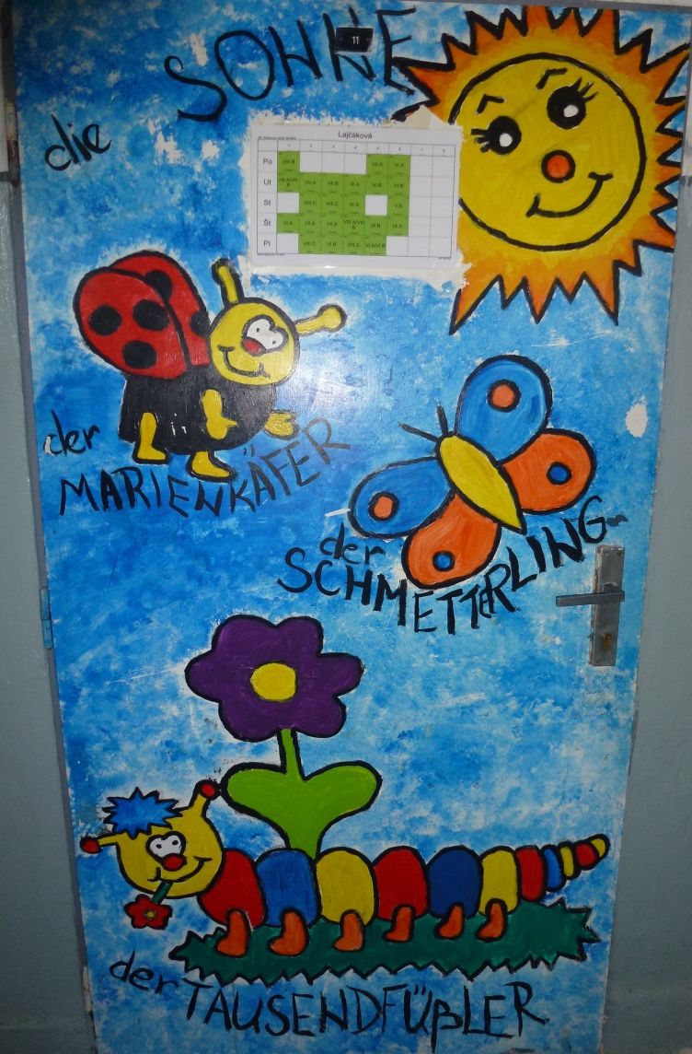
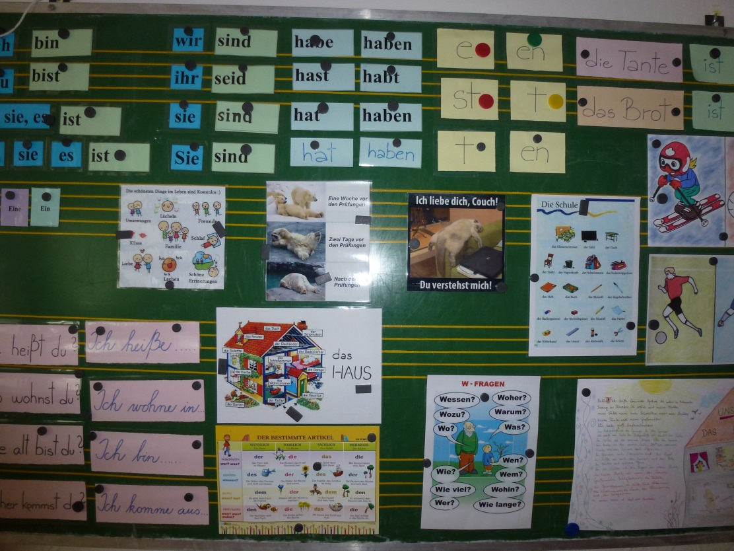
Die Tür haben unsere Mitschülerinen gemalt. Es sieht einfach aus, aber es gefällt uns.
Das ist unsere Deutschklasse

Slide 8
Das sind wir!

Slide 9
Danke für die Aufmerksamkeit und bis bald!

